Slide 1
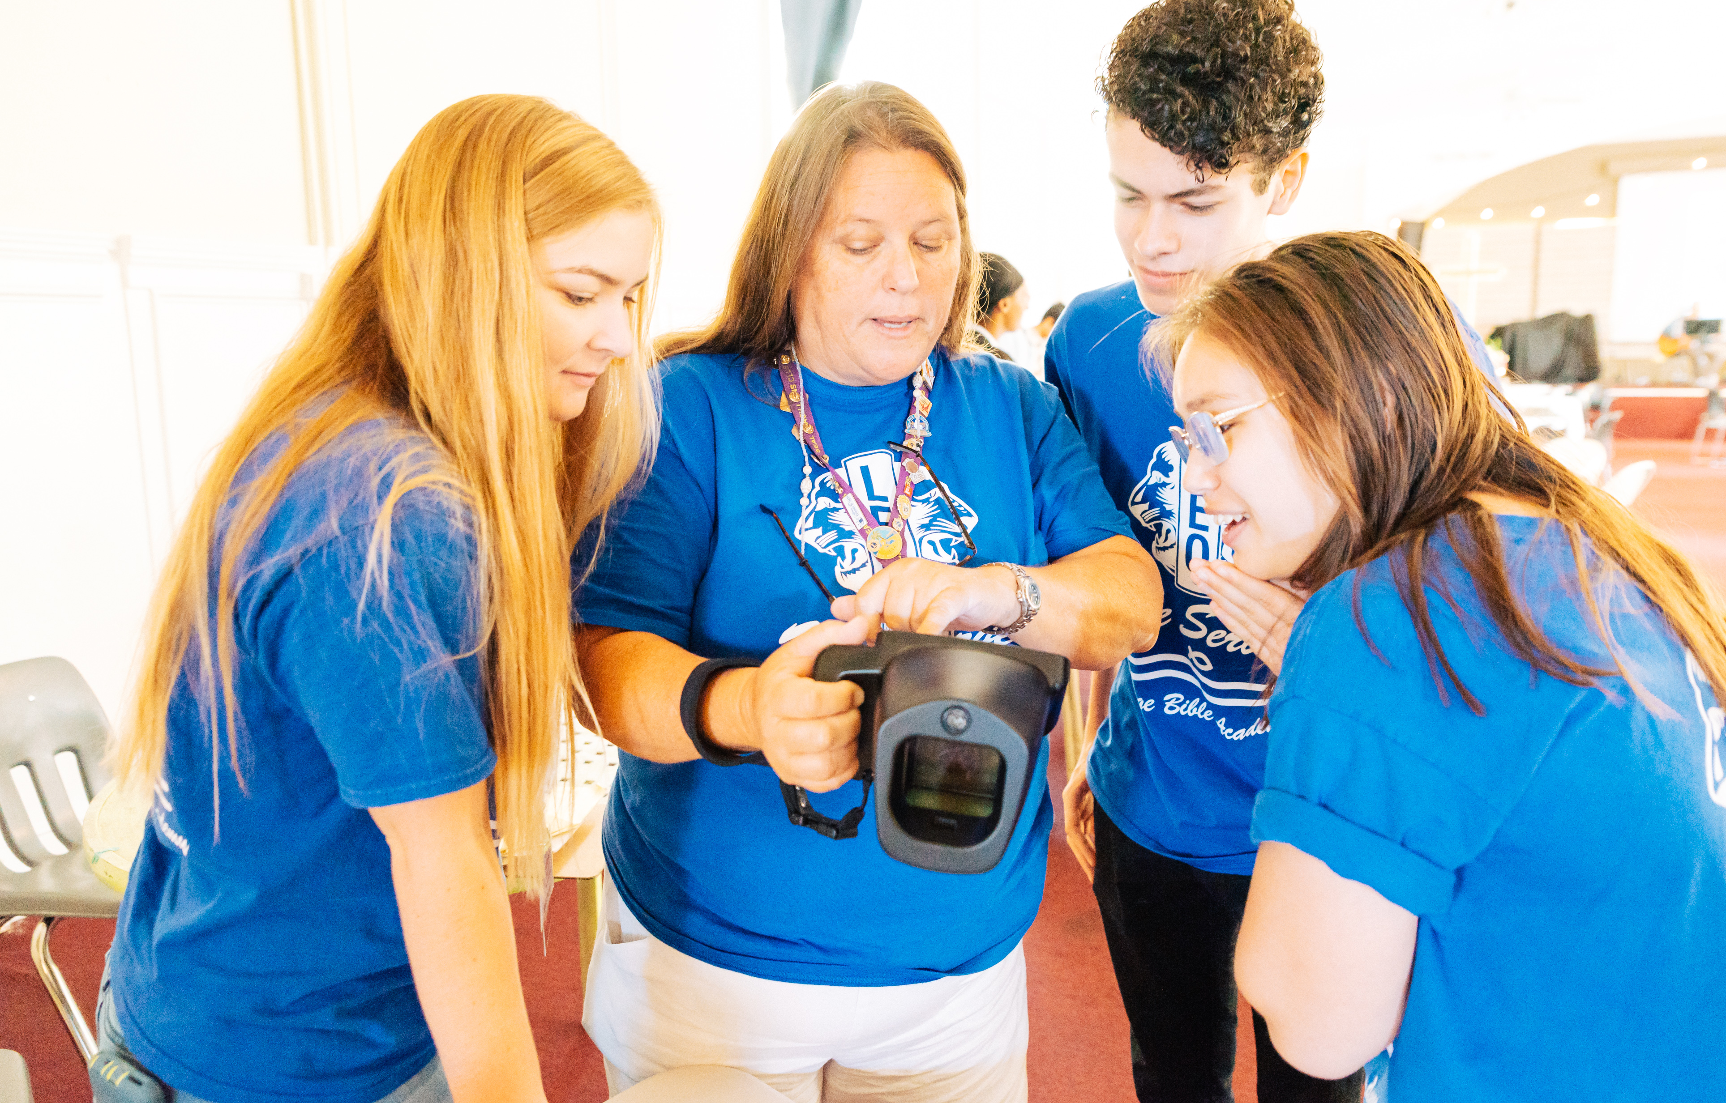



Orientation et formation de conseiller Leo Clubs
LIONS INTERNATIONAL
1
Notes:
Note à l’instructeur : Le siège du Lions International a conçu ce programme d'orientation et de formation pour les nouveaux conseillers Leo Clubs ou pour ceux qui n'ont jamais reçu de formation formelle concernant leur rôle en tant que conseiller. Bien que la formation ne couvre certainement pas tous les aspects du poste de conseiller Leo Clubs, elle fournit les outils de base pour en exercer les fonctions.
Cette formation doit être dispensée sous la direction d'un formateur Lion, tel qu'un président de commission Leo Clubs de district ou de district multiple, un conseiller Leo Clubs expérimenté qui connait les ressources et le règlement du Lions International, ou un instructeur Lions certifié qui connait bien le programme Leo clubs.

Slide 2


Module 1 // Vue d’ensemble du programme Leo clubs
Module 2 // Rôle du conseiller de Leo club
Modules
Module 3 // Administration de Leo club
Module 4 // Ressources Leo clubs
Module 5 // Travailler avec les jeunes
Module 6 // Poursuivre le parcours de service
2
Notes:
Note à l’instructeur : Cette formation est conçue pour que les modules puissent en être présentés tous ensemble ou en tant que modules autonomes. Il est recommandé à l’instructeur d'examiner le contenu de chacune des sections et de déterminer quels modules sont les plus pertinents pour sa région. L’instructeur peut diviser tout module en plusieurs séances de formation ou en programmes de formation distincts.
Chaque module se termine par une suggestion d'activité de réflexion ou de discussion. Les activités de réflexion/discussion peuvent prendre plusieurs formes :
Réflexion individuelle : encourager les participants à formuler leur réponse de manière indépendante
Discussion de groupe : utiliser un tableau-papier pour saisir les réponses
Discussions en sous-groupes : allouer du temps supplémentaire aux sous-groupes pour qu’ils discutent d'abord, puis fassent rapport de leurs idées au reste du groupe
Veuillez utiliser les estimations suivantes comme guide lors de la planification de la formation (temps d'activité basés sur une réflexion individuelle ou une discussion de groupe) :

Slide 3

Module 6
Poursuivre le parcours de service
3
Notes:
Ce module explique comment un conseiller Leos Clubs peut aider les Leos à poursuivre leur parcours individuel pour devenir Lion et les différentes voies d'affiliation ouvertes au Leo.
Ce module traite des sujets suivants :
Soutien du conseiller Leo Clubs dans le parcours de Leo à Lion
Différents types de Lions clubs que les Leos peuvent rejoindre
À la fin de ce module, les conseillers devraient connaître toutes les options dont disposent les Leos pour se joindre à un Lions club.

Slide 4



Objectifs
La transition de Leo à Lion
Aperçu des voies de service
Les avantages du service Leo-Lion
Notes:
Cette formation présente les différentes voies de service ouvertes aux Leos, le programme d'affiliation Leo-Lion, les différents types de Lions clubs et les prix et distinctions réservés aux conseillers Leo Clubs et présidents de commission Leo Clubs.
Elle est conçue pour vous informer sur le processus de transition de Leo à Lion.
Élément de contexte : dans une enquête de 2019, la majorité des Leos ont indiqué qu'il était important pour eux de poursuivre leur parcours de service en tant que Lion. Cependant, le taux de transition de Leo à Lion reste faible.

Slide 5


Promouvoir une expérience positive
Organisez des projets de service commun Leo-Lions
Faites en sorte que les Leos se sentent bienvenus aux réunions et événements Lions alors qu'ils sont encore des Leos actifs
Les modèles et expériences positifs jouent pour beaucoup. Veillez à ce que les Leos se sentent respectés et indispensables au groupe et à ses causes
Une contribution réduite ou un sentiment d'échec peut démotiver les Leos
Importance de votre soutien
Notes:
Le conseiller Leo Clubs est généralement le premier lien, et le plus important, entre un Leo et la grande famille du Lions International.
Son rôle est :
d’encourager les relations entre les Leos et les membres de leur Lions club
d’aider les Leos à planifier la continuité de leur parcours de service au sein du Lions International
Les liens qui unissent un Leo à son Lions club se nouent bien avant que vous leur demandiez de devenir Lion : tout au long de son expérience en tant que Leo.
Quelques conseils :
Organisez des projets de service commun Leo-Lions.
Faites en sorte que les Leos se sentent bienvenus aux réunions et événements Lions, alors qu'ils sont encore des Leos actifs, avant de penser à les inviter en tant que nouveaux Lions.
Les modèles et expériences positifs jouent pour beaucoup. Se sentir respecté et indispensable dans le groupe et dans le cadre de ses causes est une expérience très positive.
Une contribution réduite ou un sentiment d'échec peut démotiver des Leos.

Slide 6


Enregistrer vos Leos dès aujourd’hui
Seuls les Leos officiellement enregistrés recevront les communications sur la poursuite de leur parcours de service.
Ils pourront aussi consulter dans le système en ligne du Lions International un relevé de leurs années de service montrant leur impact.
Ils pourront aussi vérifier s’ils répondent aux critères d’éligibilité pour devenir Leo-Lion.
Notes:
Enregistrer vos Leos et les activités de service dans le système d’enregistrement en ligne du Lions International compte énormément dans le parcours de service d'un Leo.
Voici pourquoi :
Ils ne recevront les communications sur la poursuite de leur parcours que s’ils sont officiellement enregistrés dans le système en ligne du Lions International.
Ils peuvent aussi y consulter un relevé de leurs années de service.
Ils pourront aussi vérifier s’ils répondent aux critères d’éligibilité pour devenir Leo-Lion (tout Leo doit avoir servi au moins un an et un jour pour accéder au programme Leo-Lion)

Slide 7
Planifier le parcours
  Discutez avec les Leos de leurs projets futurs.
  Sachez comprendre la différence de choix, de possibilités et de défis auxquels les Leos sont confrontés aujourd'hui par rapport à votre propre expérience.
  Encouragez-les à continuer à servir et à développer leurs compétences en leadership.
  Offrez-leur différentes voies vers l’affiliation Lions. Montrez-leur comment elle est flexible.
Notes:
En tant que conseiller, votre rôle est de proposer aux Leos une feuille de route qui présente plusieurs options de parcours de service au sein du Lions.
Discutez avec eux de leurs projets futurs. Déterminez ce qui les motive.
Sachez comprendre la différence de choix, de possibilités et de défis auxquels les Leos sont confrontés aujourd'hui par rapport à votre propre expérience.
Encouragez-les à continuer à servir et développer leurs compétences en leadership.
Offrez-leur différentes voies vers l’affiliation Lions. Montrez-leur comment elle est flexible.
Il est facile de penser : « Les Leos ne veulent pas devenir Lions. Ils seront trop pris par les études et reviendront plus tard. » Voici quelques points à garder à l’esprit :
Des établissements scolaires du monde entier sont remplis de jeunes qui ont rejoint des clubs et organisations philanthropiques.
En fait, dans certains, le service fait partie des études au même titre que les matières traditionnelles.
Les heures de bénévolat peuvent aussi partie des exigences pour obtenir certaines bourses et sont un plus d’un curriculum vitae professionnel bien équilibré.

Slide 8

Points importants
Les Leos bénéficient de leurs liens avec les Lions dès le début de leur parcours personnel.
Enregistrer officiellement vos Leos auprès du Lions International garantit une bonne communication, l’enregistrement des années de service et leur éligibilité au statut de Leo-Lion.
Aidez vos Leos à planifier la continuité de leur parcours au sein du Lions International.
Notes:
Passons en revue les points importants à retenir de cette section.
La prochaine section va examiner différents types d'affiliation Leo-Lion et des options de Lions clubs pour Leos.

Slide 9
Programme Leo-Lion

Slide 10


Un programme d'affiliation pour les Leos prêts à devenir Lions
Admissibilité
Être ancien Leo
Leo pendant plus d’un an
De l’âge de la majorité à 35 ans
En savoir plus
Notes:
Le programme d'affiliation Leo-Lion est réservé aux Leos prêts à devenir Lions.
C'est un type d'affiliation Lions qui ne fait pas partie du programme Leo.
Il est important d’en comprendre les conditions d'admissibilité. Un Leo actuel ou ancien Leo souhaitant devenir Lion doit répondre aux critères suivants :
Avoir servi en tant que Lion pendant au moins un an et un jour
Avoir l'âge de la majorité légale, jusqu'à 35 ans
Un Leo actuel peut passer directement du programme Leo à ce type d’affiliation Lions. Un ancien Leo qui a quitté les Lions peut revenir dans l'organisation et devenir membre Leo-Lion s'il remplit toujours les conditions d’admission.
Pour plus d’informations sur l’affiliation Leo-Lion, cliquer sur En savoir plus sur la diapo.

Slide 11
Avantages
50 % de réduction sur les cotisations internationales
Exonération des droits d'entrée/de charte
Années de service Leo créditées au dossier Lion
Insigne de boutonnière Leo-Lion exclusif
Reconnaissance du statut « Leo-Lion »
Groupe de réseautage professionnel LinkedIn
Opportunités de bourses
Éligible en tant qu’agent de liaison Leo-Lion auprès du cabinet de district, du conseil de DM ou du conseil d'administration international
Possibilité de service au sein d’un club Leo-Lion ou de tout type de Lions club
En savoir plus.
Un programme conçu pour répondre aux intérêts des Leos
Notes:
En juillet 2018, la présidente internationale Gudrun Yngvadottir a nommé les premiers agents de liaison Leo-Lion auprès du conseil d’administration international, un des nouveaux avantages du programme.
Chaque année, deux agents de liaison Leo-Lion sont nommés par le/la PI pour promouvoir le programme Leo-Lion et en représenter les jeunes membres du monde entier.
De nombreux districts et districts multiples ont adopté ce type d'invitation de jeunes leaders à des postes sans droit de vote au sein de leurs cabinets de district et conseils de DM afin de mieux comprendre les questions importantes pour les plus jeunes membres de l’organisation.
En 2019, les Leos ont fait part de leurs perspectives dans le cadre d’une enquête et ont défini les avantages de l'affiliation qui peuvent compter dans leur décision de devenir Lions. En janvier 2020, une nouvelle version du programme Leo-Lion a été lancée.
Pour plus d’informations sur ces avantages, cliquer sur En savoir plus sur la diapo.

Slide 12
Insigne Leo-Lion
Exclusif aux Leo-Lions
Réservé aux Leo-Lions en activité
Non conçu pour l’échange
En savoir plus.
Notes:
Le Lions Clubs International envoie gratuitement un insigne d'affiliation à tous les nouveaux Leo-Lion enregistrés dans le système en ligne du Lions International le mois précédent.
Des insignes supplémentaires sont en vente dans la boutique Lions Shop.
Ils ne doivent être portés que par des Leo-Lions et ne doivent être ni échangés ni offerts à des non Leo-Lions.

Slide 13

Bourses
Bourse Ambassadeur Échange culturel Leo-Lion
1 bourse attribuée par région constitutionnelle
Aide financière pour assister à un forum en dehors de la région constitutionnelle du bénéficiaire
Possibilités de service international
En savoir plus
Bourse Leo-Lion pour l’Institut de formation avancée des responsables Lions (ALLI)
1 bourse attribuée par région constitutionnelle
Aide financière pour participer à un ALLI
Sera supprimé fin juin 2024
Bourse Leo-Lion pour l’Institut de formation des animateurs (FDI)
1 bourse attribuée par region constitutionelle
Aide financière pour participer à un institute FDI
À partir de l’année Lions 2024-2025
En savoir plus
Notes:
Bourse Ambassadeur culturel Leo-Lion :
Donne l'occasion à un Leo-Lion de chaque région constitutionnelle d'assister à un forum en dehors de la sienne
Prend en charge un Leo-Lion participant à au moins un projet de service parrainé par un forum
Aide financière par remboursement pour frais de voyage, de repas et d'hébergement approuvés
Bourse Leo-Lion pour l’Institut de formation avancée des responsables Lions (ALLI) :
Une bourse attribuée à un Leo-Lion par région constitutionnelle
Soutien financier par remboursement pour dépenses non prises en charge par le programme ALLI
Bourse Leo-Lion pour l’Institut de formation des animateurs (FDI) :
Une bourse attribuée à un Leo-Lion par région constitutionnelle
Soutien financer par remboursement pour dépenses non prises en charge par le programme FDI (approbation avant remboursement)
Plus d’informations en 2024-25 sur la page web Leo-Lion
Des fiches d'information sur les bourses sont disponibles sur la page web Leo-Lion.

Slide 14


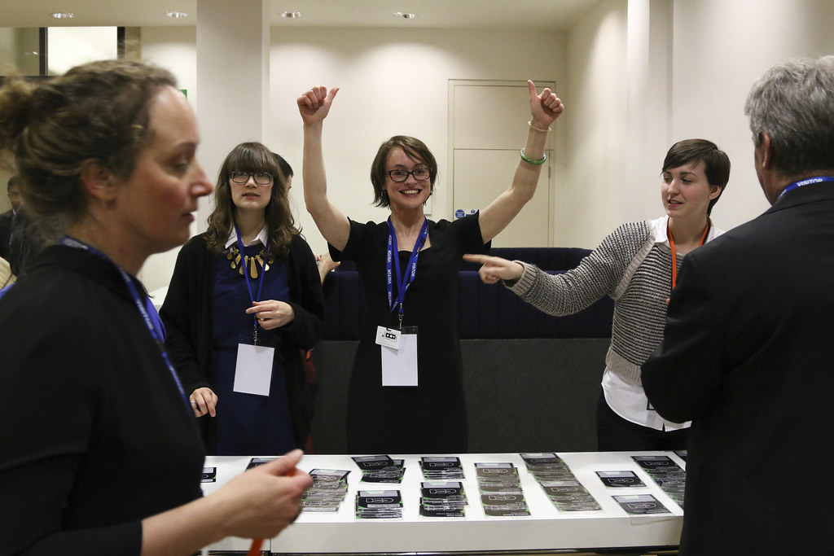
Réseautage professionnel
Groupe LinkedIn privé
Réseau mondial de Leo-Lions
Constituez votre liste de contacts professionnels
Partagez des idées de service
Discussions sur les ressources et compétences en leadership
Notes:
Le groupe LinkedIn privé Leo-Lion est un groupe de réseautage professionnel permettant aux Leo-Lions de :
Poser des questions
Partager des ressources en ligne
Partager des idées émanant des études, du travail et du service
Vous souhaitez participer ? Écrire à membership@lionsclubs.org pour connaitre les prochains événements de formation à venir dans leur région qui seront bientôt publiés sur le groupe LinkedIn Leo-Lion.

Slide 15

Affiliation double Leo-Lion
En savoir plus
Notes:
Une affiliation double est intéressante pour les Leo-Lions. Voici les qualifications nécessaires :
Si un Leo-Lion a des liens solides avec son Leo club, il peut continuer à servir avec son Leo club tout en servant dans son Lions club.
Il faut avoir entre 18 ans en tant que Lion Alpha et 30 ans en tant que Lion Oméga.
L’affiliation double prend fin à 30 ans.
Pour plus d’informations, cliquer sur En savoir plus sur la diapo.

Slide 16
Types de Lions clubs
attractifs pour Jeunes Lions

Slide 17

Club Leo-Lion
L’effectif minimum de 20 membres fondateurs doit comporter un minimum de 10 anciens Leos
Service entre anciens Leos et amis
Constitution de communautés Leo-Lions et jeunes Lions
En savoir plus
Notes:
Les clubs Leo-Lions offrent aux Leos et Lions l’occasion de constituer des groupes de service de jeunes Lions et de focaliser le leur sur des domaines qui leur tiennent particulièrement à cœur.
Les Lions de tous âges peuvent se joindre à un club Leo-Lion.
L’affiliation « Jeune adulte » permet aux non-Leo-Lions de moins de 31 ans de bénéficier de la même remise sur les cotisations internationales et dispense de frais que leurs homologues Leo-Lions.
Tout membre âgé de plus de 30 ans peut se joindre à un club Leo-Lion, mais ne peut pas bénéficier de la réduction et de la dispense de frais.
Pour plus d’informations sur les Leo-Lion clubs, cliquer sur En savoir plus sur la diapo.

Slide 18
Lions clubs universitaires
et affiliation Étudiant
Excellente option pour Leo-Lions
L’effectif minimum de 20 membres fondateurs doit comporter un minimum de 5 membres étudiants.
Remises spéciales d'affiliation Étudiant
En savoir plus
Notes:
Les Lions clubs universitaires offrent une voie de transition de Leo à Lion.
Les Leos peuvent adhérer au programme d'affiliation Leo-Lion avec d'autres jeunes Lions qui s’y joignent sous l’affiliation Étudiant.
Membres étudiants jusqu’à 30 ans
Réduction de moitié des cotisations internationales
Dispense des droits de charte/d'entrée
Membres étudiants de plus de 30 ans (dans un Lions club universitaire)
Droits de charte/d'entrée réduits : 10,00 USD
Pour plus d’informations sur les clubs universitaires, cliquez sur En savoir plus sur la diapo.

Slide 19
Options de clubs
Branche de club
Cinq membres suffisent pour former une branche de club.
Les réunions et actions de service des Leo-Lions et autres jeunes Lions ont lieu de manière autonome.
En savoir plus
Club spécialisé
Uni autour d’un intérêt, d’une profession, d’une culture, d’un type d’expérience personnelle.
Choisissez une spécialité qui définisse l’effectif du club ou son service.
En savoir plus
Notes:
Branche de club
Il suffit de 5 membres d'un Lions club pour en former une branche, dont il devient le club parrain.
Avec le soutien du club parrain, les membres de la branche peuvent se retrouver de façon autonome et choisir des projets de service qui les passionnent.
Club spécialisé
Ses membres s’unissent autour d’une cause, d’un sport, d’une culture, d’un type d’expérience personnelle, ou tout autre dénominateur commun que ce club souhaite mettre en valeur.
Tout club et toute branche de club peut se faire club spécialisé.
Par exemple :
Les membres de Lions club universitaire étudiants en médecine ou autre domaine d’intérêt public peuvent souhaiter se spécialiser pour mener des actions de service connexes dans leur collectivité, en soutien aux enfants luttant contre le cancer ou en partenariat avec une association de prévention de la toxicomanie.
Un club Leo-Lion ou une branche de club Leo-Lion peut choisir la spécialité qui en définit le mieux les membres ou leur service.
Pour en savoir plus sur les branches de club et les clubs spécialisés, cliquer sur En savoir plus sur la diapo.

Slide 20
De Leo à Leo-Lion
Une transition aisée

Slide 21

Devenir Leo-Lion :
une transition aisée
Vérifier que les critères d’admission soient remplis
Décider du type de club qui corresponde le mieux à chaque membre
IMPORTANT : N'oubliez pas de rappeler à votre président ou secrétaire de Lions club d'indiquer « Leo-Lion » comme type d’affiliation dans le système en ligne du Lions International ou dans votre système local
Notes:
Les secrétaires et présidents de Leo et Lions clubs peuvent utiliser le Formulaire de certification Leo devenu Lion (LL2) comme feuille de travail à conserver pour les dossiers du club. Il n’est pas nécessaire d’envoyer le formulaire LL2 au siège.
Le transfert de Leo à Lion s’effectue dans le système en ligne du Lions International.

Slide 22

Effectuer le transfert de Leo à Lion
En savoir plus
Les instructions pour effectuer le transfert de Leo à Lion sont disponibles sur la page web Leo-Lion.
Notes:
Tout président, secrétaire, trésorier ou administrateur d’un Lions club peut effectuer le transfert d’un Leo vers un Lions club via le système en ligne du Lions International.
Le Leo conserve son numéro de membre, qui devient son numéro de membre Lions.
Toute année de service Leo sera créditée à son dossier d’affiliation Lion.
Suivez le lien « En savoir plus » pour obtenir des instructions complètes.
Envoyez toute question concernant l'ajout ou la modification de données de membres Leo-Lion à memberservicecenter@lionsclubs.org

Slide 23
Prix du programme Leo-Lion

Slide 24
Prix
Prix | Lauréat | Critères
Prix d’affiliation de Leo à Leo-Lion (club) | Conseiller Leo Clubs | 5 nouveaux Leo-Lions parmi tous les Leo clubs qu’il a parrainés
Prix d’affiliation de Leo à Leo-Lion (district) | Président de commission Leo Clubs de district | 15 nouveaux Leo-Lions parmi tous les Leo clubs du district
Prix d’affiliation de Leo à Leo-Lion (DM) | Président de commission Leo Clubs de DM | 30 nouveaux Leo-Lions parmi tous les districts du district multiple
Prix Création de club Leo-Lion | Lions club parrain, gouverneur de district, président de commission Leo Clubs de district, président de commission Leo Clubs de district multiple | Parrainer au moins un nouveau club Leo-Lion dans son district/district multiple
En savoir plus
Notes:
Le Prix d’affiliation de Leo à Leo-Lion est décerné aux conseillers Leo Clubs, présidents de commission Leo Clubs de district et présidents de commission Leo Clubs de district multiple Leo qui ont apporté leur soutien à la transition de nos Leos.
Des certificats spéciaux seront également décernés au niveau du club, du district et du district multiple par le Lions Clubs International pour toute création de club Leo-Lion approuvée pour chaque exercice en cours.
Plus d’informations sur les prix du programme Leo-Lion en cliquant sur En savoir plus sur la diapo.

Slide 25
Autres ressources

Slide 26

Jeunes Lions
Les jeunes Lions sont des membres dynamiques de notre organisation, aux alentours de la quarantaine, qui apportent à nos clubs leurs nouvelles perspectives et leurs compétences de leader.
Ressources
Communiquer avec les jeunes Lions
Guide Affiliation Jeunes Lions
En savoir plus
Notes:
Le Lions Clubs International définit les jeunes Lions comme des membres âgés d'environ 40 ans ou moins, ce qui inclut les Leo-Lions.
Pour obtenir plus d’informations sur les Jeunes Lions et les deux ressources ci-dessous, cliquer sur En savoir plus sur la diapo.
Communiquer avec les jeunes Lions : conseils pour rendre votre Lions club attractif pour les Jeunes Lions.
Guide Affiliation Jeunes Lions : types d’affiliation et de clubs pour les Jeunes Lions.

Slide 27


La page lionsclubs.org/leo-lion propose des informations et des ressources sur le programme Leo-Lion dont une FAQ.
Activité de récapitulation : Discutez des voies d'affiliation Lions les plus à même de convenir aux Leos de votre club. Expliquez comment vous allez présenter cette possibilité aux Leos éligibles.
Notes:
Rendez-vous sur lionsclubs.org/leo-lion pour plus d’informations.
Activité de récapitulation :
Discutez des voies d'affiliation Lions les plus à même de convenir aux Leos de votre club. Expliquez comment vous allez présenter cette possibilité aux Leos admissibles.
Exemple : Pour un Leo club Omega qui n’a pas assez de membres pour former un nouveau Lions club, envisagez de créer une branche d'un Lions club parrain à l’intention des Leo-Lions. Seulement 5 membres sont nécessaires pour démarrer une branche, qui pourra par la suite devenir un Lions club à part entière.
Durée estimée : 10 minutes

